Slide 1
Изменение маркетинговых стратегий брендов под воздействием CV-19
Наталья Баскинд, Digital & Ecommerce Director PepsiCo

Slide 2
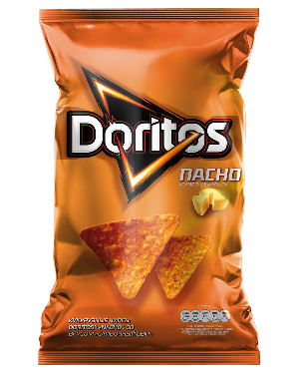
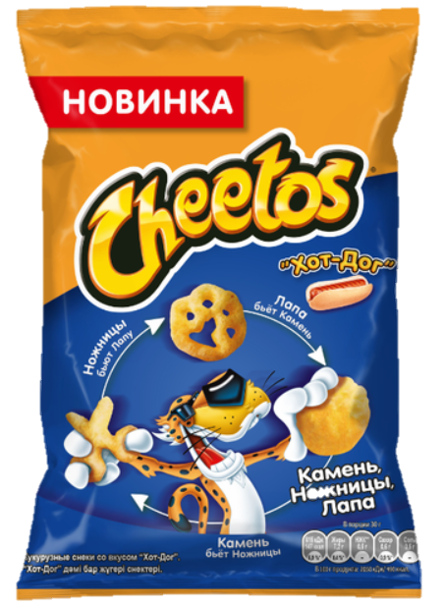
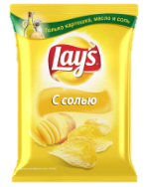
PepsiCo в России
МОЛОЧНАЯ ПРОДУКЦИЯ
СНЭКИ
НАПИТКИ
ДЕТСКОЕ
ПИТАНИЕ
СОКИ
Notes:
Так же, хочу вас познакомить с брендами компании PepsiCo.
PepsiCo — один из крупнейших в мире производителей продуктов питания и напитков под известными и любимыми брендами.
В России наш портфель представлен 5 категориями известных и любимых брендов.
Это молочная продукция, снэки и напитки, детское питание и соки. На этом слайде представлена лишь часть наших брендов, но, уверена, вы со всеми из них знакомы.

Slide 3
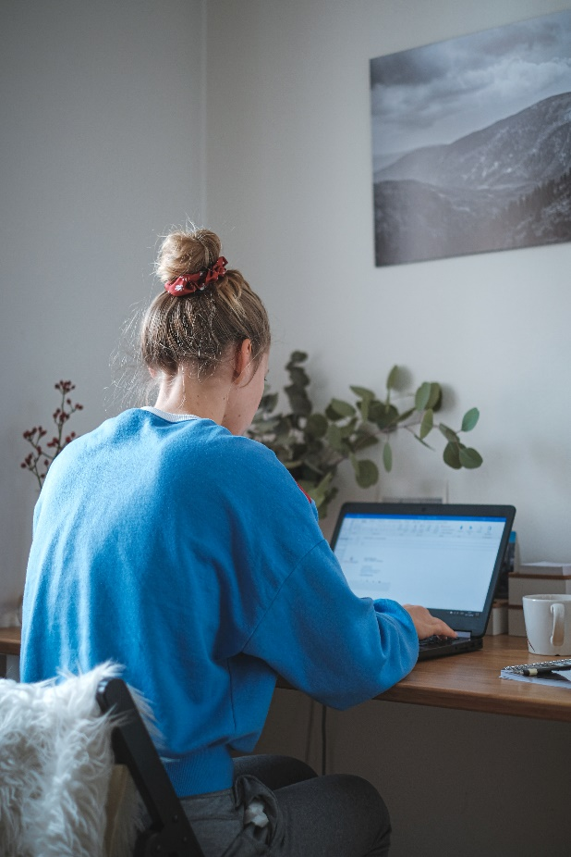
Вызовы нового времени
Резко растет e-com
Изменяются рабочие процессы
Изменяются интересы потребителя
Ухудшается эмоциональное и финансовое состояние населения
Notes:
Во-первых – резко изменилось поведение потребителей, они начали активно покупать онлайн. Изменение произошло так резко, что к нему не были готовы даже крупные ритейлеры. Думаю, что многие из вас обратили внимание на увеличенные сроки доставки в первые недели после перехода на работу и обучение из дома.
Следующий вызов – изменение в рабочих процессах. Мы стали изолированы друг от друга, менее мобильны – это заставило нас изменить процессы, которые выстраивались до этого много лет.
Изменились и интересы потребителя – люди стали проводить всё время дома, им перестали быть доступны ранее привычные им развлечения и виды досуга.
И, как социально ответственная компания, мы не могли оставить без внимания ухудшение эмоционального и финансового состояния населения.
Далее, я и мои коллеги расскажем что мы предприняли в связи с обозначенными изменениями.

Slide 4
НОВОЕ! Ecommerce становится частью медиа микса и…
медиа площадкой
Notes:
И первое, на что хотелось бы обратить внимание, это резкое и значительное изменение модели потребления – а именно, рост e-com канала. И передаю слово Виолетте Мининой, руководителю отдела электронной коммерции.

Slide 5
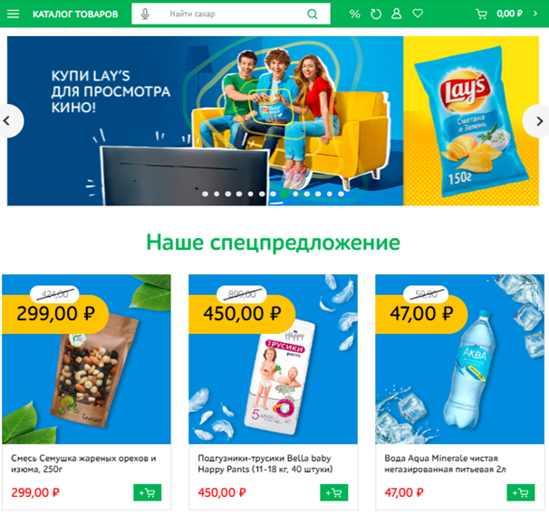
Ecommerce
часть медиа микс
Notes:
Раньше – сайт, теперь лендинг в еком. Заметьте без доп офера. Но с адаптацией месседжа от общей коммуникации для еком
Как следствие – общий таргетинг ок, но еще лучше работает разбивка на тех, кто уже покупатель и новый покупатель, ремаркетинг на брошенные корзины и другие сценарии, а это уже влечет изменения в стратегии медиа планирования как след шаг по сути делая шаг навстречу перформанс маркетингу, который ранее не был характерен для FMCG категорий

Slide 6
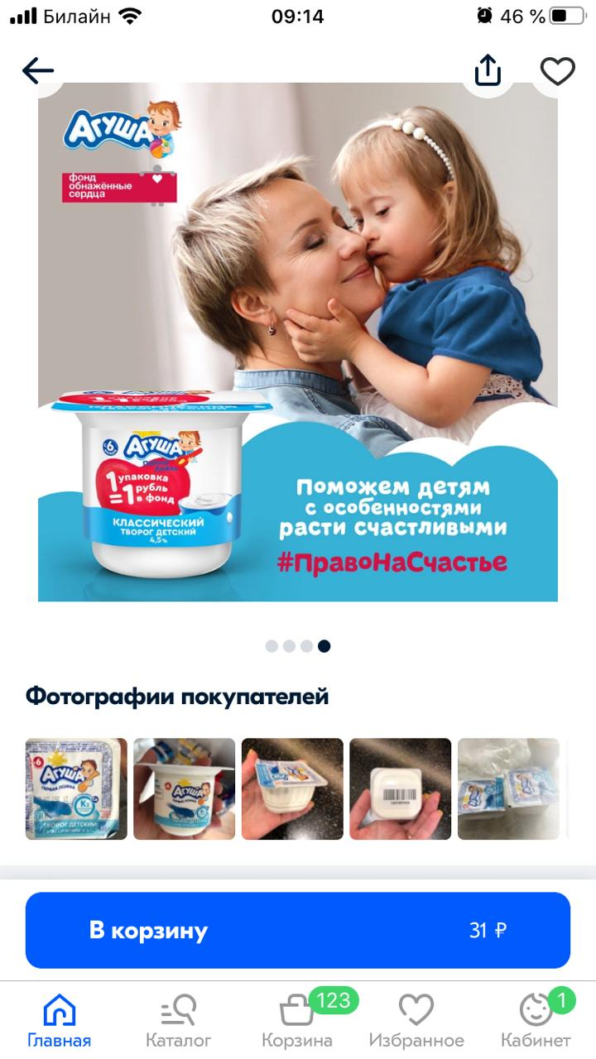
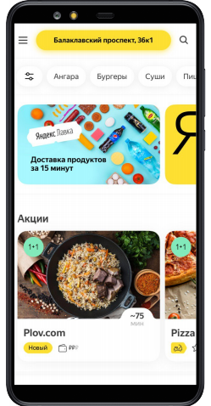
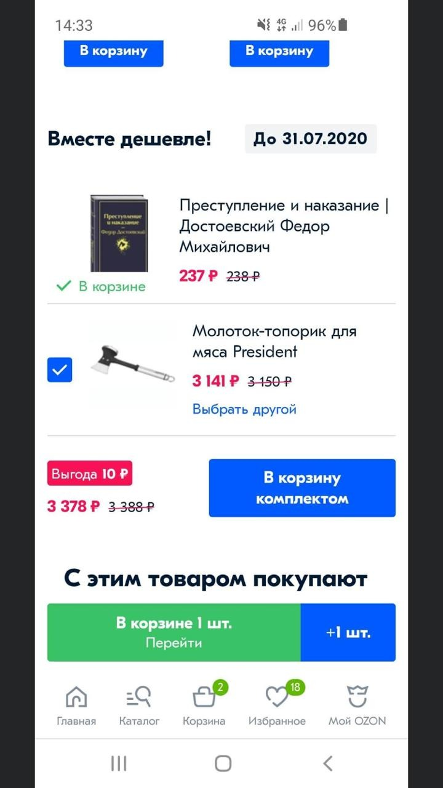
Ecommerce - медиа площадка
Notes:
Кроме того екоммерс сам по себе становится медиа площадкой. В этом смысле с притоком аудитории в еком он может и начинает играть полноценную замену онлайн платформам. В России это пока маленький и растущий тренд, в то время как в Штатах тот же Амазон с покрытием более 50% населения уже является площадкой где аудитория начинает поиск информации и отзывов о товарах даже при покупке в оффлайн

Slide 7
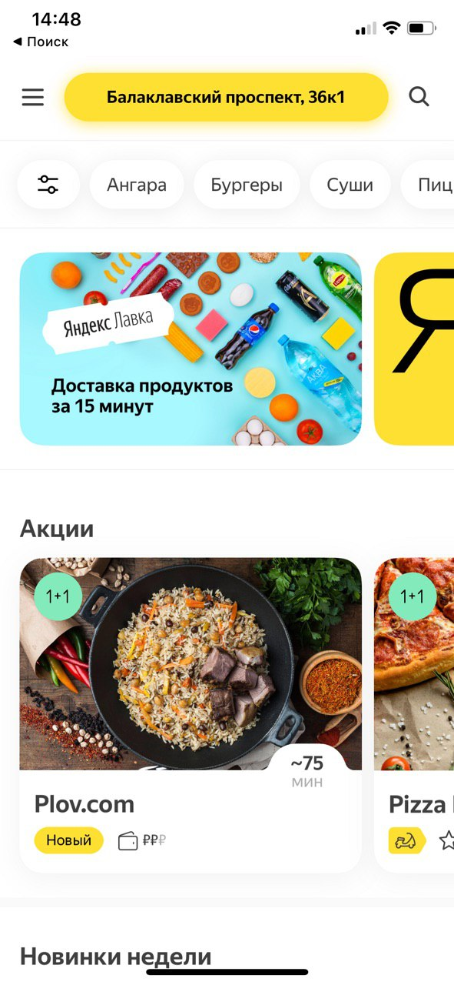
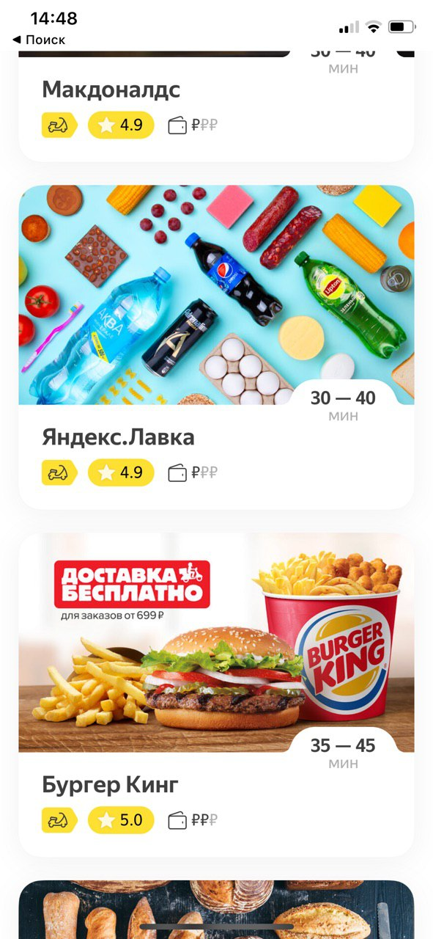
Перформанс измерения для медиа инвестиций
Увеличение
продаж в 34 раза
рост конверсии
в продажу
с 76% до 111%
Продукт появился
на полках Лавки
в апреле 2020
и сразу стартовал
с конверсией в 3%
Рост количества
продаж в 3,5 раза

Slide 8
ГИБКОСТЬ/FLEXIBILITY СООТВЕТСТВИЕ/RELEVANCY СКОРОСТЬ/SPEED

Slide 9
Дома вкуснее с Lay’s

Slide 10
Lay's благодарит социально ответственных потребителей
Благодаря коллаборации с сервисом такси мы упрощаем формат бесконтактной доставки и помогаем водителям в нелегкое время, обеспечив таксопарки в 14 городах России
более чем 8 000 дополнительных заказов, которые Lay’s берет на себя!
Механика
1. в Instagram мы находим публикации за период с 23 марта по 30 апреля с #сидимдома # оставайтесьдома #лучшедома
2. Затем мы связываемся с авторами
3. Передаем заказ в службу такси Citymobil для осуществления бесконтактной доставки подарочного бокса
Notes:
Мы привыкли выбираться из дома за постоянной порцией новых впечатлений и настроения.
Сейчас же все немного изменилось, но это не повод расстраиваться – Lay’s доставит утерянные эмоции!
Кампания бренда убедит каждого, что дома – вкуснее с Lay’s!

Slide 11
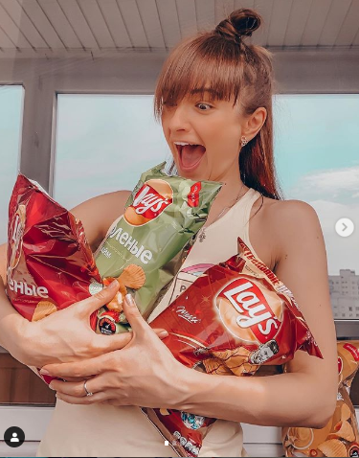
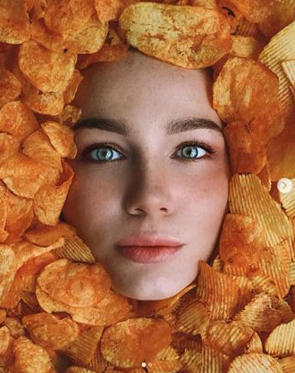
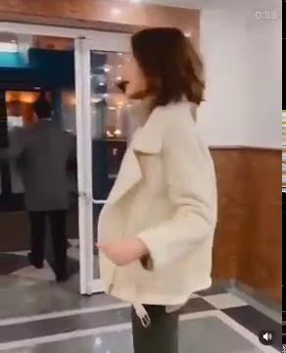
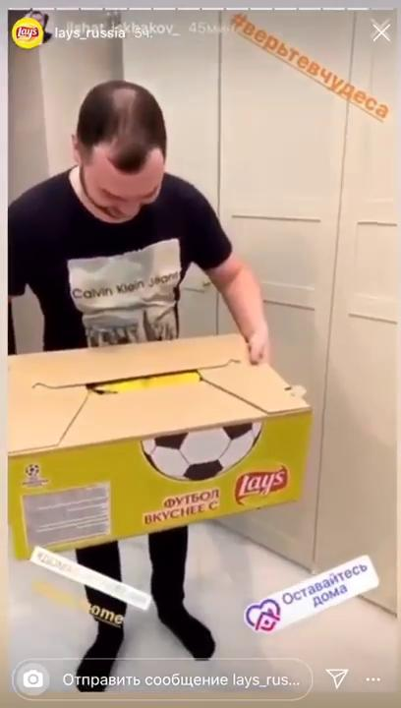
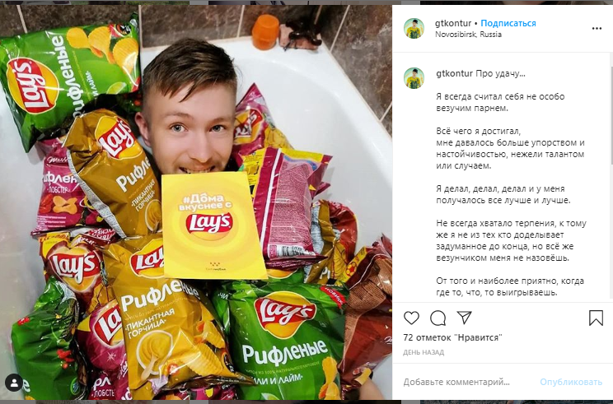
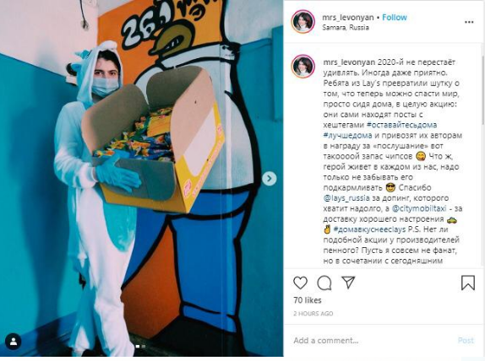
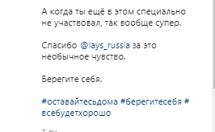
8 000 счастливчиков получили Lay’s Бокс
Выложили контент в соц сетях
>3 651
А наш IG вырос на 62 000 подписчиков!
Notes:
На этапе планирования промо KPI по UGС были просчитаны на основе бенчмарка предыдущих промо с использованием аналогичного инструмента. Но идея и механика данного промо показали значительно более высокие результаты по вовлеченности пользователей:
Планируемая конверсия доставки - публикации пользователей - 5%
Фактическая конверсия доставки - публикации - 47,96%

Slide 12
#ЯвДомике
Notes:
Далее передаю слово Анне, старшему бренд менеджеру категории детского питания. Аня расскажет вам про проект «Я в Домике»

Slide 13
Video #1 Video #2
Video #3 Video #4
Video
#StayHome

Slide 14
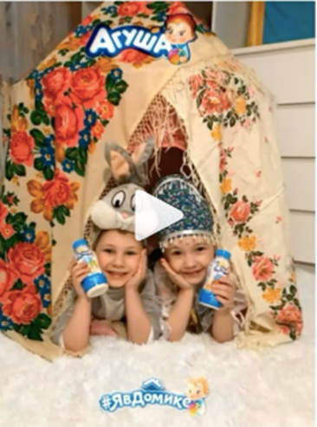
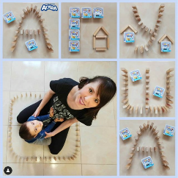
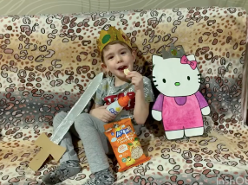
UGC более 600 участников

Slide 18
ТЕСТЫ vs. СПЕЦПРОЕКТЫ

Slide 19
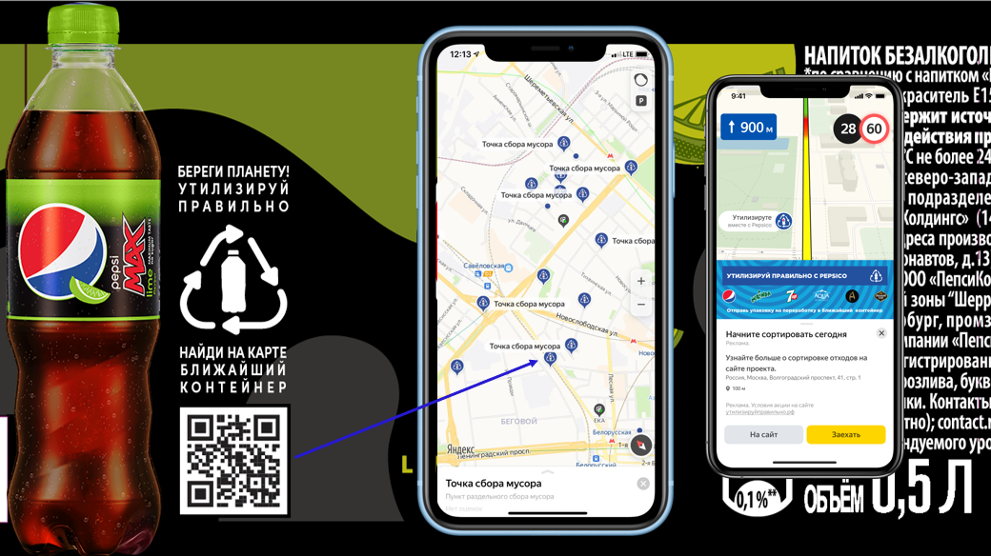

Slide 20
ОМНИКАНАЛЬНОСТЬ

Slide 21
СПАСИБО!
Наталья Баскинд, Digital & Ecommerce Director PepsiCo
Natalya.Baskind@pepsico.com

